Slide 1
Triukšmas
Jo poveikis ir mažinimo būdai
Kauno r. Babtų gimnazija
Joana Čižinauskaitė IIIg.kl.
Simona Jakaitė IIIg.kl.
Mokytoja: Vanda Svirskienė
2015m.

Slide 2
TURINYS
Mechaninės bangos
Mechaninių bangų greitis
Uždavinys
Garsas
Garso greitis
Garso charakteristikos
Garso skirstymas
Triukšmas
Triukšmo poveikis organizmui, pagal jo intensyvumą
Apklausa
Apklausos rezultatai
Bandymas
Triukšmo poveikis
Triukšmo mažinimo būdai
Testas
Šaltiniai

Slide 3
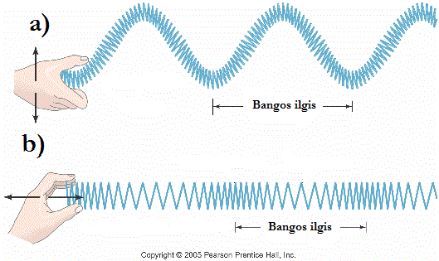
Mechaninės bangos
Banga – svyravimo sklidimas į aplinką.
Garso bangos būna dviejų rūšių: skersinės ir išilginės.
a) Išilginės bangos - kai dalelių svyravimai vyksta išilgai tos krypties, kuria plinta bangos.
b) Skersinės bangos - dalelės svyruoja kryptimi, statmena į bangos plitimo kryptį, pavyzdžiui, bangos, sklindančios vandens paviršiumi.
Toliau

Slide 4
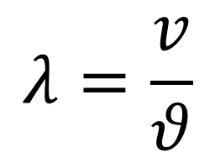
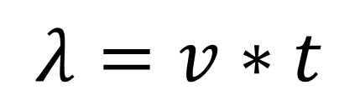
Mechaninės bangos
Tiek išilginių, tiek skersinių bangų atveju bangos ilgis yra atstumas, kurį svyravimai nueina aplinka per laiką, lygų vienam svyravimo periodui.
$$λ=v∗t$$
$$λ=\frac{v}{θ}$$
Toliau
Turinys

Slide 5
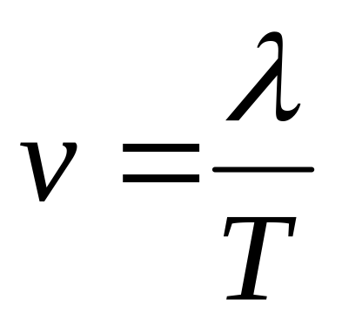


Mechaninių bangų greitis
Tai gūburio arba įdubos slinkimo greitis skersinės bangos atveju ir sutankėjimo arba praretėjimo greitis išilginės bangos atveju.
- periodas
- bangos ilgis
Toliau
Turinys

Slide 6

Garsas
Garsas – tai išilginės mechaninės bangos.
Jo pojūtį sukelia 20 Hz – 20 000 Hz intervale svyruojantys kūnai.
Tarp įvairių gamtoje ir technikoje pasitaikamčių svyravimų ir bangavimų ypač didelę reikšmę žmogaus gyvenime turi garsiniai svyravimai ir bangos.
Kad garsas sklistų reikalinga tampri aplinka (Tai tokia aplinka, kurioje yra dalelių ir jos tarpusavyje sąveikauja).
Toliau

Slide 7
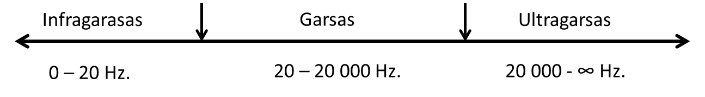
Garsas
Garso bangos, kurių dažnis mažesnis už 16 Hz, vadinamos infragarsais.
Garso bangos, kurių dažnis didesnis už 20 000 Hz, vadinamos ultragarsais.
Toliau
Turinys

Slide 8
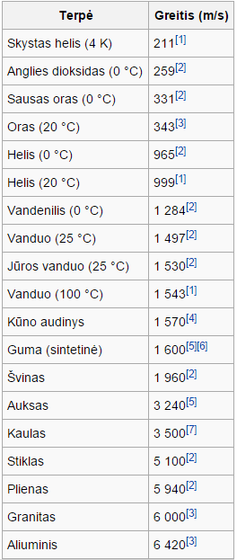
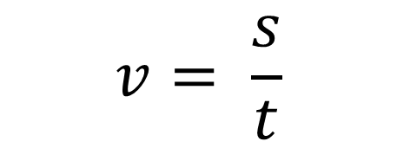
Garso greitis
Garso bangos plinta kietais, skystais ir dujiniais kūnais, bet negali plisti beore erdve.
Kiekviena aplinka garsas plinta tam tikru greičiu.
Išmatavus laiko tarpą t tarp garso kilimo momento ir momento, kai garsas pasiekia ausį, ir žinant atstumą s nuo mūsų iki garso šaltinio, galima rasti garso greitį:
$$v= \frac{s}{t}$$
Toliau
Turinys

Slide 9
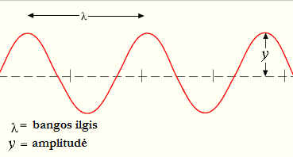
Garso charakteristikos
Garso stiprumas:
Garso stiprumas priklauso nuo amplitudės.
Kuo didesnė virpesių amplitudė, tuo stipresnis garsas, kuo mažesnė amplitudė, tuo silpnesnis garsas.
(Amplitudė - svyruojančio kūno didžiausias nukrypimas nuo pusiausvyros padėties, virpėjimo plotis)
Toliau

Slide 10
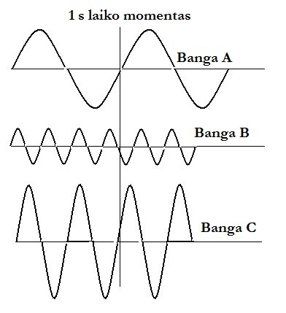
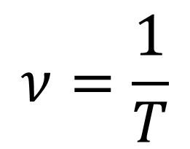


Garso charakteristikos
Garso aukštumas (tonas):
Priklauso nuo garso šaltinio virpesių dažnio.
Kuo didesnis virpesių dažnis, tuo aukštesnis tonas, ir atvirkščiai, kuo mažesnis virpesių dažnis, tuo žemesnis tonas.
(Dažnis (ν – „niu“) – svyravimų skaičius per sekundę)
$$ν=\frac{1}{T}$$
$$ν$$
- dažnis
Toliau
$$T$$
- periodas
Turinys

Slide 11
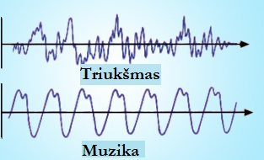
Garso skirstymas
Pagal bangos formą ir pobūdį garsai skirstomi į muzikinius garsus ir triukšmus.
Triukšmus sudaro vienas paskui kitą neperiodiškai einantys smūgiai šaunant, sprogstant, lūžtant ir t. t., arba žmogaus ausiai nepageidaujami garsai.
Toliau
Turinys

Slide 12
Triukšmas – tai technogeninis reiškinys, kurį sukelia sklindančios garso bangos

Slide 13
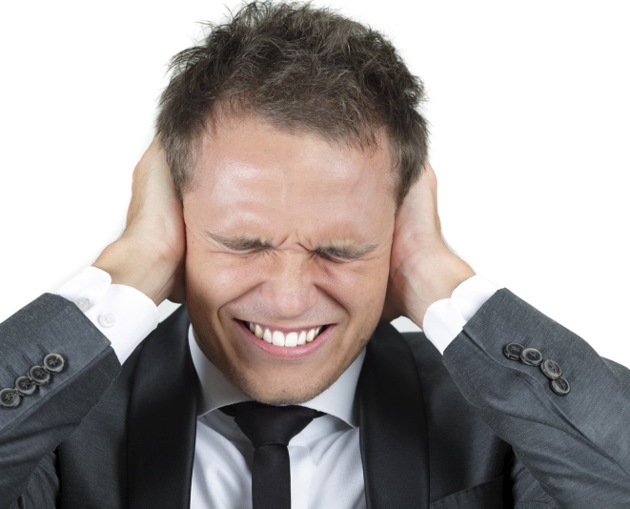
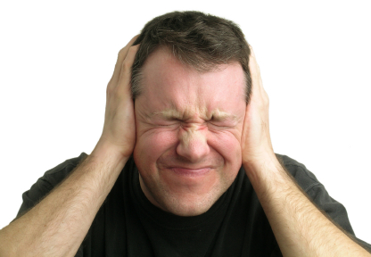
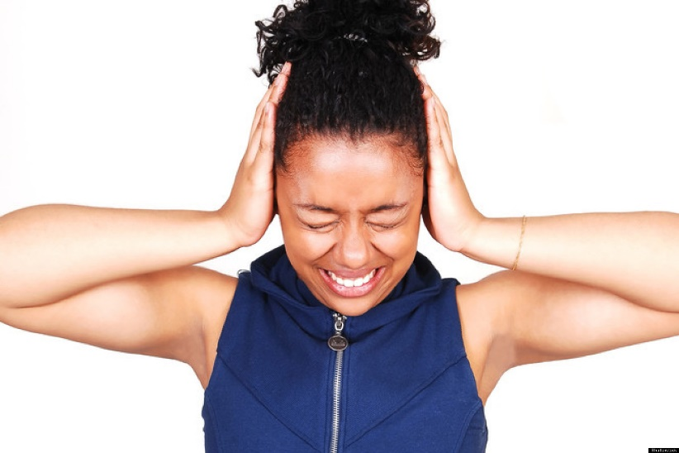
Triukšmas
Triukšmas – tai dirbtinai sukelti įvairaus stiprumo ir dažnio garsai, kurie trukdo dirbti, poilsiauti bei kenkia sveikatai.
Trumpalaikis intensyvus triukšmas greitai sukelia klausos netekimą, o nuolatinis mažesnio intensyvumo triukšmas klausą veikia taip pat neigiamai, tik paslėptai ir lėtai.
Statistiškai nustatyta, kad su klausos problemomis susiduria apie 10 % žmonių, iš kurių maždaug penktadaliui diagnozuojamas sunkus, 30 % – vidutinis, kitiems – lengvas klausos sutrikimas.
Toliau
Turinys

Slide 14
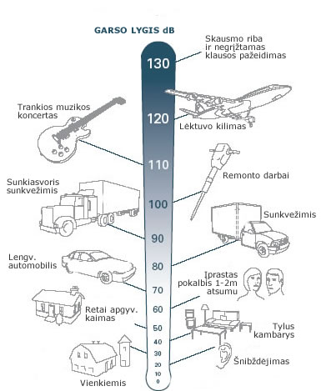
TIUKŠMO, PAGAL JO INTENSYVUMĄ, POVEIKIS ORGANIZMUI
I laipsnis (40-50 dB) – atsiranda psichinės reakcijos;
II laipsnis (60-80 dB) – atsiranda vegetacinės nervų sistemos pakitimų;
III laipsnis (90-110 dB) – išsivysto klausos netektis;
IV laipsnis (daugiau negu 120 dB) – išsivysto klausos organo pakenkimas.
Toliau
Turinys

Slide 15
BANDYMAS
Tikslas:
išmatuoti garso dydį decibelais įvairioje aplinkoje (gatvėje, mokykloje ir pan.);
rezultatus bandymo atlikto vienoje aplinkoje palyginti su bandymu atliktu kitoje ir nustatyti koks triukšmas sklinda ir kaip jis mus paveikia.
Hipotezė:
tarp atliktų bandymų gali būti nedidelis skirtumas.
Bandymas
Toliau
Turinys

Slide 16
Triukšmo poveikis
Triukšmo poveikį žmogaus organizmui galime suskirstyti į specifinį ir nespecifinį.
SPECIFINIO TRIUKŠMO POVEIKIS
Akustinę traumą sukelia labai didelio stiprumo (130 decibelų ir daugiau) trumpalaikis triukšmo poveikis, pvz., artimas šūvis, sprogimas, reaktyvinio lėktuvo garsas.
Akustinės traumos metu žmogus staigiai apkursta, smarkiai skauda ausyse, svaigsta galva, dažnai praranda sąmonę.
Klausos nuovargis – tai laikinas klausos jautrumo sumažėjimas, kuris išsivysto ilgesnį laiką (kelias valandas ar dienas) veikiant intensyviam triukšmui. Pailsėjus tyloje, klausos nuovargis praeina ir klausa atsistato.
Toliau

Slide 17
NESPECIFINIO TRIUKŠMO POVEIKIS
Ilgai veikiant intensyviam triukšmui, vystosi centrinės ir vegetacinės nervų sistemos funkciniai sutrikimai.
Palyginti, nestiprus 60-70 decibelų triukšmas sukelia:
galvos skausmus;
svaigimą;
nemigą;
pablogėja atmintis, dėmesys, orientacija;
sumažėja fizinis bei protinis darbingumas;
pablogėja žmogaus klausos ir regos sensomotorinių reakcijų greitis;
judesių koordinacija;
didėja gamybinių traumų rizika.
Toliau

Slide 18
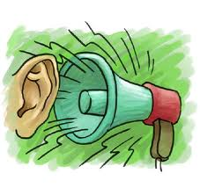
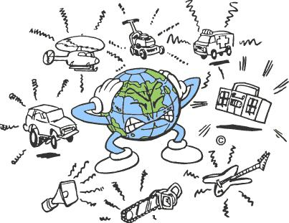
NESPECIFINIO TRIUKŠMO POVEIKIS
Tyrimais nustatyta, kad triukšmas, kaip ilgai veikiantis lėtinis stresas, veikdamas per centrinę nervų sistemą, sukelia organizme įvairius sutrikimus, kurie gali sąlygoti įvairių susirgimų – hipertoninės ir išeminės širdies ligos, aterosklerozės, skrandžio ir dvylikapirštės žarnos lėtinių uždegimų, opaligės bei įvairių neurozių išsivystymą.
Turinys
Toliau

Slide 19

TRIUKŠMO MAŽINIMO BŪDAI
Garso sugertis, absorbcija;
Aktyvus garso mažinimas;
Garso izoliacija;
Organizacinės–administracinės priemonės;
Toliau

Slide 20
TRIUKŠMO MAŽINIMO BŪDAI
Triukšmingos patalpos turi būti įrengiamos apatiniuose pastato aukštuose, rūsiuose, pusrūsiuose.
Įrengimai, sukeliantys triukšmą, statomi ant specialių paaukštinimų (gumos, oro pagalvių), kad sumažintų triukšmą ir vibraciją.
Patalpų sienos išklojamos medžiagomis, sugeriančiomis triukšmą (natūralus veltinis, kiliminės dangos).
Taip pat triukšmą gerai sugeria oro tarpai sienose.
Asmeninei apsaugai nuo triukšmo naudojamos ausinės ir ausų kamšteliai.
Toliau
Turinys

Slide 21
Apklausa
Ką žinai apie triukšmą?
1. Kokius žinai pagrindinius triukšmo šaltinius?
2. Ar garsi muzika kenkia sveikatai?
A Taip B ne C nežinau
3. Ar pagarsinate muziką, kai jos klausote?
A Visada pagarsinu B Kartais pagarsinu B Patildau
4. Ar prie jūsų namų yra triukšmą sukeliančių šaltinių?
A Taip B Ne C Nežinau
5. Kaip apsisaugoti nuo triukšmo?
6. Ar triukšmas trukdo mokytis, susikaupti pamokų metu?
A trukdo B netrukdo C nežinau
P.S. Apklausta 90 7 - 10 klasių moksleivių.
Toliau
Turinys

Slide 22
Apklausos rezultatai
Toliau

Slide 23
Dauguma moksleivių linkę pagarsinti muziką, kai jos klauso
Dauguma moksleivių mano,jog garsi muzika kenkia sveikatai
Toliau

Slide 24
Dauguma moksleivių linkę manyti, jog namų aplinka yra triukšminga
Dauguma moksleivių linkę manyti, jog triukšmas trukdo mokytis
Toliau

Slide 25
Toliau
Turinys

Slide 26
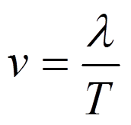
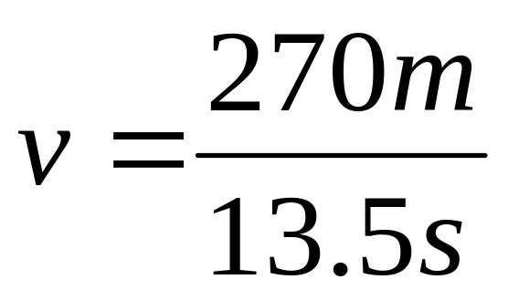
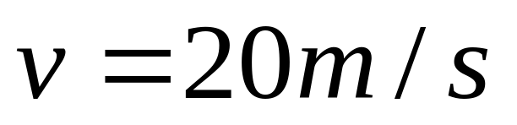
Uždavinys
Vandenyje bangos ilgis 270 m, o periodas 13,5 s. Apskaičiuokite tokios bangos sklidimo greitį.
Duota: = 270 m; T = 13,5 s
Rasti: v
Sprendimas:
Toliau
Turinys

Slide 27
TESTAS
Kas yra išilginės bangos?
Dalelių svyravimai, vykstantys išilgai tos krypties, kuria plinta bangos.
Dalelių svyravimai, vykstantys skersai tos krypties, kuria plinta bangos.
Dalelių svyravimai, vykstantys tik beorėje erdvėje.
Dalelių svyravimai, vykstantys nepriklausomai nuo krypties, kuria pilnta bangos.
Toliau

Slide 28
2. Kas yra garsas?
A. Tai bangos panašios į bangas sklindančias vandens paviršiumi.
B. Tai skersinės mechaninės bangos.
C. Tai išilginės mechaninės bangos.
D. Tai skersinės ir išilginės mechaninės bangos.
Toliau

Slide 29
3. Kur negali plisti garsas?
Kietais kūnais
Skystais kūnais
Dujiniais kūnais
Beorėje erdvėje
Toliau

Slide 30
4. Kas yra bangos ilgis?
Atstumas, kurį svyravimai nueina aplinka per laiką, lygų vienam svyravimo periodui.
Atstumas, kurį svyravimai nueina per dažnį.
Atstumas, kurį svyravimai nueina aplinka per laiką, lygų vienam svyravimo periodui.
Tai greičio ir laiko santykis.
Toliau

Slide 31
5. Kas yra triukšmas?
Dirbtinai sukelti įvairaus stiprumo ir dažnio garsai, kurie trukdo dirbti, poilsiauti bei kenkia sveikatai.
Dirbtinai sukelti labai mažo stiprumo ir dažnio garsai, kurie trukdo dirbti, poilsiauti bei kenkia sveikatai.
Dirbtinai sukelti įvairaus stiprumo ir dažnio garsai, kurie padeda dirbti, poilsiauti bei kenkia sveikatai.
tai dirbtinai sukelti įvairaus stiprumo ir dažnio garsai, kurie trukdo dirbti, poilsiauti tačiau nekenkia sveikatai.
Toliau

Slide 32
6. Kas yra infragarsas?
Garso bangos, kurių dažnis didesnis už 16 Hz
Garso bangos, kurių dažnis mažesnis už 16 Hz
Garso bangos, kurių dažnis didesnis už 20 Hz
Garso bangos, kurių dažnis didesnis už 30 Hz
Toliau

Slide 33
7. Kuris teiginys teisingas?
A. Kuo mažesnis virpesių dažnis, tuo žemesnis tonas.
B. Kuo didesnis virpesių dažnis, tuo žemesnis tonas.
C. Kuo mažesnis virpesių dažnis, tuo aukštesnis tonas.
D. Kuo didesnis virpesių dažnis, tuo aukštesnis tonas.
Toliau

Slide 34
8. Kas yra amplitudė?
A. Bangos nueito kelio ir greičio santykis.
B. Svyruojančio kūno mažiausias nukrypimas nuo pusiausvyros padėties.
C. Svyruojančio kūno didžiausias nukrypimas nuo pusiausvyros padėties.
D. Svyruojančio kūno poslinkis per periodą.
Toliau

Slide 35

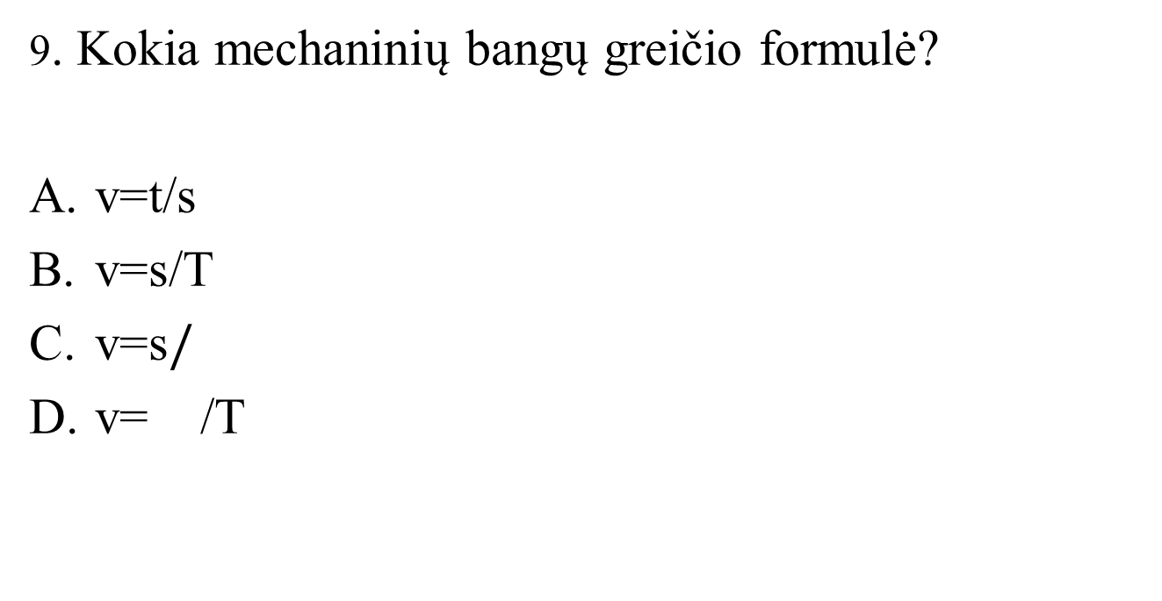
9. Kokia mechaninių bangų greičio formulė?
v=t/s
v=s/T
v=s$/$
v= /T
Toliau

Slide 36
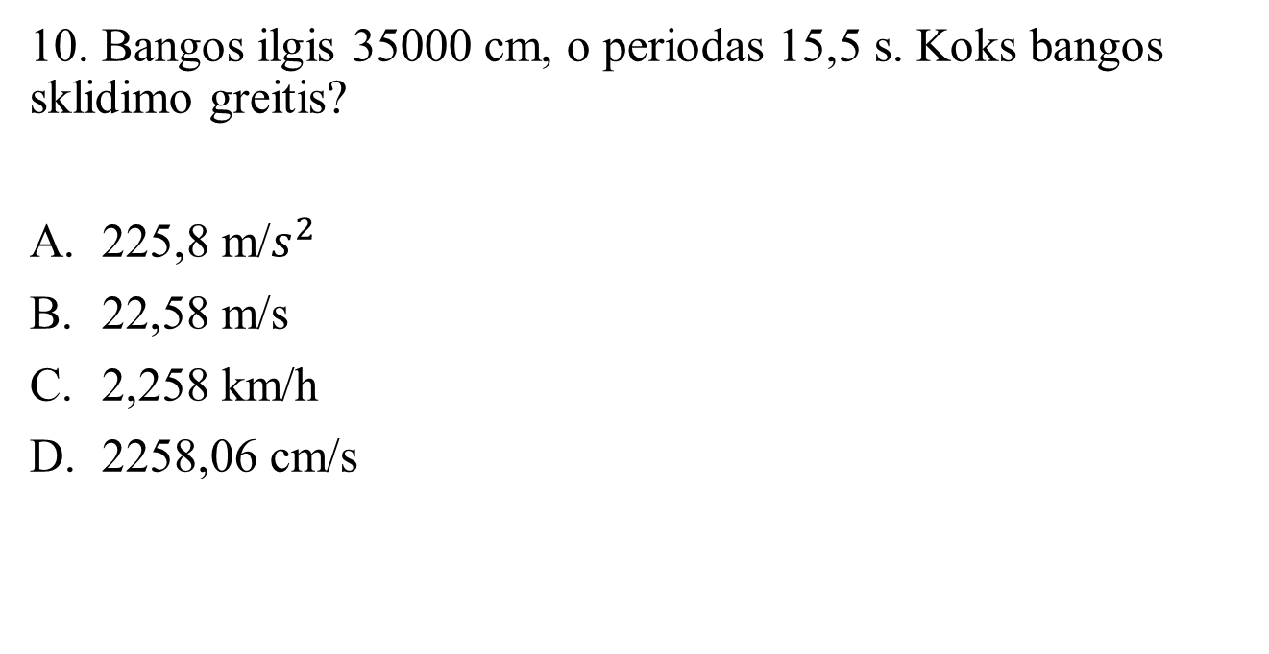
10. Bangos ilgis 35000 cm, o periodas 15,5 s. Koks bangos sklidimo greitis?
225,8 m/$s^{2}$
22,58 m/s
2,258 km/h
2258,06 cm/s
Toliau
Turinys

Slide 37
Šaltiniai
http://protas.pypt.lt/fizika/fizikos_teorijos_konspektas/mechanines_bangos
http://lt.wikipedia.org/wiki/Ultragarsas
http://lt.wikipedia.org/wiki/Triuk%C5%A1mo_tar%C5%A1a
http://lt.wikipedia.org/wiki/Triuk%C5%A1mas
http://lt.wikipedia.org/wiki/Garsas
http://www.silalesvsb.lt/?p=521
Turinys

